Slide 1


Slide 2


AGENDA
AGENDA
Participação e Controle Social: Breve Contexto Nacional
Direcionamento Estratégico do Governo/ES
Mapa Estratégico da SECONT
Leis em Tramitação - SCI
Importância da Ouvidoria Pública
Fortalecimento da Participação Social
Integração de Canais de Participação e Transparência
Ouvidoria/ES: Breve Contexto
Projeto: Ouvidoria Integrada ao Portal

Slide 3
PARTICIPAÇÃO E CONTROLE SOCIAL
CONTEXTUALIZAÇÃO
BREVE CONTEXTO
AUMENTO DOS NÍVEIS EDUCACIONAIS DA POPULAÇÃO
MAIOR DEMANDA POR TRANSPARÊNCIA E PARTICIPAÇÃO SOCIAL
TEMA SENSÍVEL À ADMINISTRAÇÃO PÚBLICA / SOCIEDADE
TEMA DA AGENDA NACIONAL

Slide 4
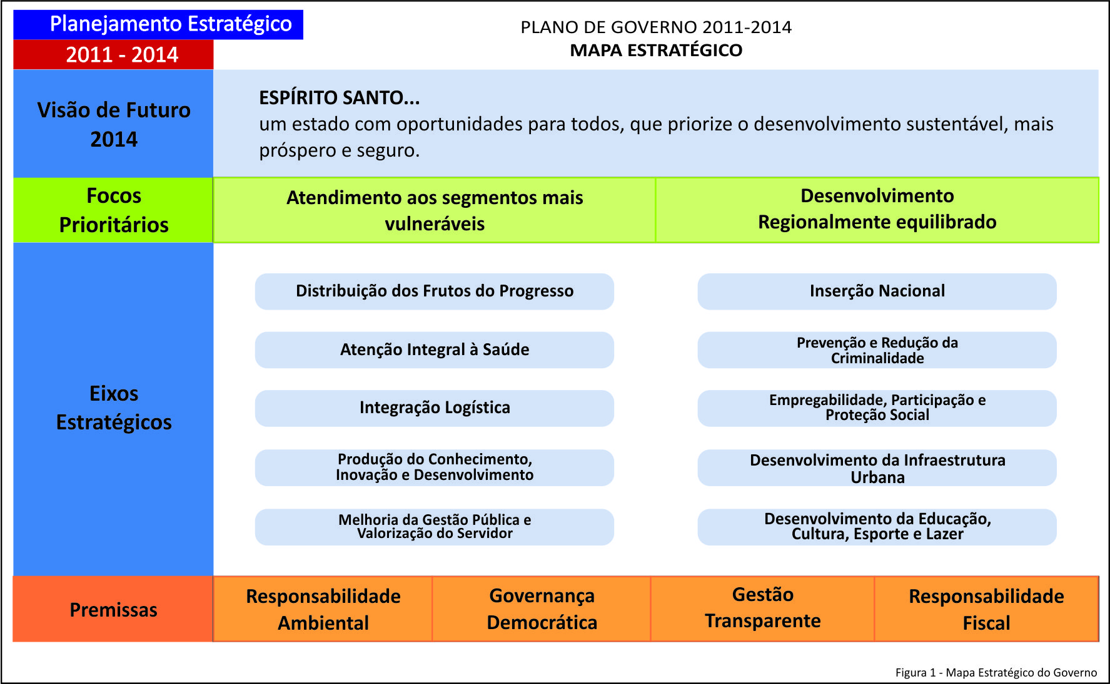
Governo do Estado/ES
DIRECIONAMENTO ESTRATÉGICO – GOVERNO/ES
“Investimento em mecanismos que garantam o acesso, por parte da população, aos atos governamentais, e a constituição de espaços democráticos para sugestão e críticas são considerados prioritários para todos os órgãos e setores da administração estadual.”

Slide 5
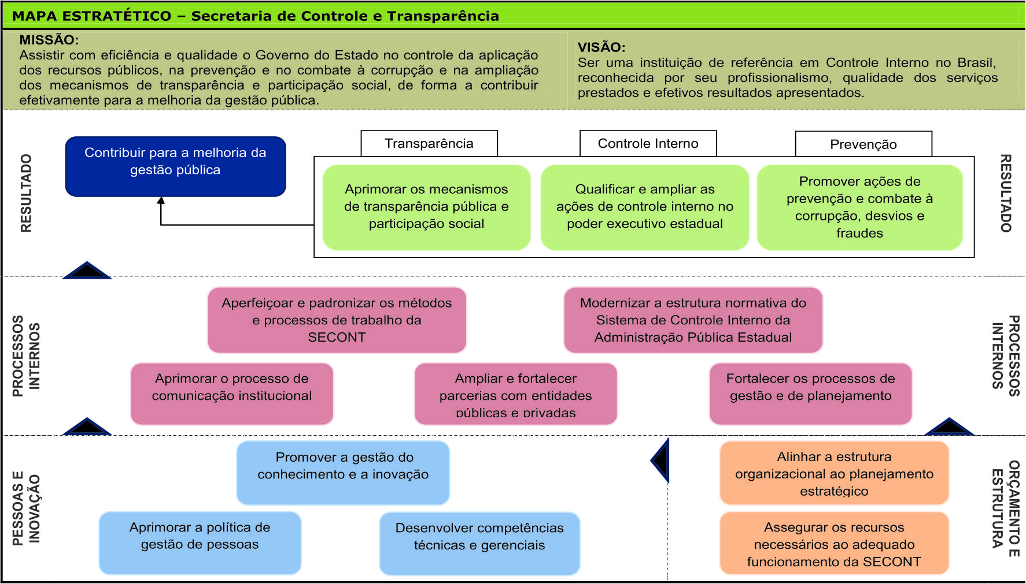
SECONT
MAPA ESTRATÉGICO DA SECONT

Slide 6
OUVIDORIA PÚBLICA
IMPORTÂNCIA DA OUVIDORIA PÚBLICA
Fomenta o controle social e participação popular
Amplia o acesso do cidadão aos órgãos e instituições públicas
Contribui para melhoria da gestão pública.

Slide 7
PARTICIPAÇÃOSOCIAL
FORTALECIMENTO DA PARTICIPAÇÃO SOCIAL
Ç
CIDADÃO
RESULTADOS
CANAIS DE COMUNICAÇÃO
ACESSO ÀS INFORMAÇÕES
Serviços Públicos
Fortalecimento da Participação e do Controle Social
Ouvidoria Pública
Portal da Transparência

Slide 8
FORTALECIMENTO DA PARTICIPAÇÃO E DO CONTROLE SOCIAL
INTEGRAÇÃO DOS CANAIS DE
PARTICIPAÇÃO E TRANSPARÊNCIA
Portal da Transparência
Ouvidoria
INFORMAÇÃO: VIA DE MÃO DUPLA

Slide 9
ASPECTO LEGAL
LEIS EM TRAMITAÇÃO - SCI
PEC 45/2009: Acrescenta o inciso XXIII ao art. 27 da CF/88
“As atividades do sistema de controle interno da União, dos Estados, do Distrito Federal e dos Municípios a que faz referência o art. 74, essenciais ao funcionamento da administração pública, contemplarão em especial as funções de:
OUVIDORIA
CONTROLA-DORIA
AUDITORIA
CORREIÇÃO

Slide 10
ASPECTO LEGAL
LEIS EM TRAMITAÇÃO - SCI
Projeto de Lei da Qualidade Fiscal – PLQF:
“No cumprimento das finalidades institucionais de que trata este artigo, o sistema de controle interno abrangerá as seguintes funções específicas: Ouvidoria, Controladoria, Auditoria e Correição”.
OUVIDORIA:
função que tem por finalidade fomentar o controle social e a participação popular, por meio do recebimento, registro e tratamento de denúncias e manifestações do cidadão sobre os serviços prestados à sociedade e a adequada aplicação de recursos públicos

Slide 11
FORTALECIMENTO DA PARTICIPAÇÃO E DO CONTROLE SOCIAL
CONTEXTO DO CANAL OUVIDORIA/ES
OUVIDORIA/ES - SEGER
BAIXA ARTICULAÇÃO
FALTA DE DIVULGAÇÃO / CAMPANHAS EDUCATIVAS
RECURSOS INSUFICIENTES
REDUZIDA PARTICIPAÇÃO DO CIDADÃO
Notes:
Identificar problemas, causa, efeito e percepções externas.

Slide 12
FORTALECIMENTO DA PARTICIPAÇÃO E DO CONTROLE SOCIAL
JUSTIFICATIVA DO PROJETO
Ouvidoria Integrada ao Portal da Transparência
Desafio da Administração: Ampliar a Participação Social
Ouvidoria: Importante Instrumento de Fomento da Participação Social
Situação - ES: Baixa Participação do Cidadão
Portal da Transparência: Importante Instrumento de Informação
Notes:
Identificar problemas, causa, efeito e percepções externas.

Slide 13
FORTALECIMENTO DA PARTICIPAÇÃO E DO CONTROLE SOCIAL
ESTRUTURA DO PROJETO
Ouvidoria Integrada ao Portal da Transparência
2.Concepção
3.Aprovação
4.Implantação
1.Iniciação
- Levantamento de Informações
- Objetivos
- Modelo de Atuação
- Fatores Críticos de Sucesso
- Marco Legal
- Funcionamento da Ouvidoria
Notes:
Iniciação – Definição dos objetivos do projeto
Efetuar o diagnóstico da situação do sistema de ouvidoria do Estado.
Identificar boas práticas com objetivo de incorporá-las ao projeto
Concepção – Concepção de um modelo de atuação alinhado aos objetivos, que subsidie a estimativa dos recursos e a proposta de um Minuta de lei
Aprovação – processo de discussão e aprovação no executivo e legislativo
Implantação – Elaboração e execução de um plano operacional de implantação, abrangendo todos os aspectos necessários ao funcionamento da Ouvidoria, definindo-se prazos, recursos e responsáveis.

Slide 14
FORTALECIMENTO DA PARTICIPAÇÃO E DO CONTROLE SOCIAL
LEVANTAMENTO DE INFORMAÇÕES
FONTES
OUVIDORIAS PÚBLICAS
GESTORES PÚBLICOS
PUBLICAÇÕES
OUVIDORES / EQUIPE
SELEÇÃO DE BOAS PRÁTICAS
Notes:
Elaboração do diagnóstico do funcionamento da Ouvidoria e identificação de melhores práticas em Ouvidoria

Slide 15
FORTALECIMENTO DA PARTICIPAÇÃO E DO CONTROLE SOCIAL
OBJETIVOS
Projeto:
Implantar a nova a Ouvidoria Geral do Estado Integrada ao Portal da Transparência
Objetivo Principal:
Ampliar a participação social na gestão pública
Disponibilizar canal eficaz de comunicação entre o cidadão e governo
Articular as ações de Ouvidoria e Controle Interno
Produzir e circular Informações Estratégicas
Integrar os canais de transparência e participação social

Slide 16
Modelo de Atuação
FORTALECIMENTO DA PARTICIPAÇÃO E DO CONTROLE SOCIAL
OUVIDORIA: MECANISMO DE APOIO GERENCIAL
OUVIDORIA:
CANAL DE COMUNICAÇÃO
FCS
Articulação com o Controle Interno
Padrões de Trabalho
Rede de Ouvidorias
Integração com o Portal da Transparência
Notes:
Foi pensando um modelo de atuação para Ouvidoria que permitisse o atendimento dos objetivos específicos

Slide 17
FORTALECIMENTO DA PARTICIPAÇÃO E DO CONTROLE SOCIAL
INTEGRAÇÃO OUVIDORIA E PORTAL DA TRANSPARÊNCIA
Ampliação da Interação com com o cidadão (chat on line, fóruns temáticas)
Criação da Página de Transparência da Ouvidoria no Portal
Campanhas conjuntas de sensibilização e mobilização
Fortalecer e Qualificar a Participação do Cidadão

Slide 18
FORTALECIMENTO DA PARTICIPAÇÃO E DO CONTROLE SOCIAL
ARTICULAÇÃO OUVIDORIA E CONTROLE INTERNO
SECRETARIA DE CONTROLE E TRANSPARÊNCIA
SUBSECRETARIA DE CONTROLE
OUVIDORIA GERAL DO ESTADO
SUBSECRETARIA DE TRANSPARÊNCIA

Slide 19
FORTALECIMENTO DA PARTICIPAÇÃO E DO CONTROLE SOCIAL
REDE DE OUVIDORIAS
OUVIDORIA GERAL DO ESTADO
Ouvidorias Setoriais - Administração Indireta
Ouvidorias Setoriais - Administração Direta
Ouvidores Setoriais
SISTEMA INFORMATIZADO DE OUVIDORIA

Slide 20
FORTALECIMENTO DA PARTICIPAÇÃO E DO CONTROLE SOCIAL
PADRÕES DE TRABALHO
Monitoramento, atualização e melhoria
Padronização de procedimentos
Comunicação e treinamento
Notes:
Procedimento Padrão como sendo:
“Compromisso documentado, utilizado em comum e repetidas vezes pelas pessoas relacionadas com um determinado trabalho.”

Slide 21
FORTALECIMENTO DA PARTICIPAÇÃO E DO CONTROLE SOCIAL
FASE ATUAL
Ouvidoria Integrada ao Portal da Transparência
2.Concepção
3.Aprovação
4.Implantação
1.Iniciação
- Executivo e Legislativo
TRANSPARÊNCIA E PARTICIPAÇÃO

Slide 22
FORTALECIMENTO DA PARTICIPAÇÃO E DO CONTROLE SOCIAL
IMPLANTAÇÃO
PLANO DE
IMPLANTAÇÃO
Nomeação da Equipe
Normas e Padrões
Sistema e Rede de Ouvidoria
Campanhas de Divulgação e Educação
Interação com o Cidadão
Capacitação
Integração com Portal
Plano de Comunicação
Gestão de Informações

Slide 23
FORTALECIMENTO DA PARTICIPAÇÃO E DO CONTROLE SOCIAL
RESULTADOS ESPERADOS
Fortalecimento da Gestão Democrática.
Instrumento de Melhoria Contínua da Gestão.
Ampliação da efetividade das Ações de Controle
Redução de Erros e Ampliação da Prevenção e Combate a Corrupção

Slide 24
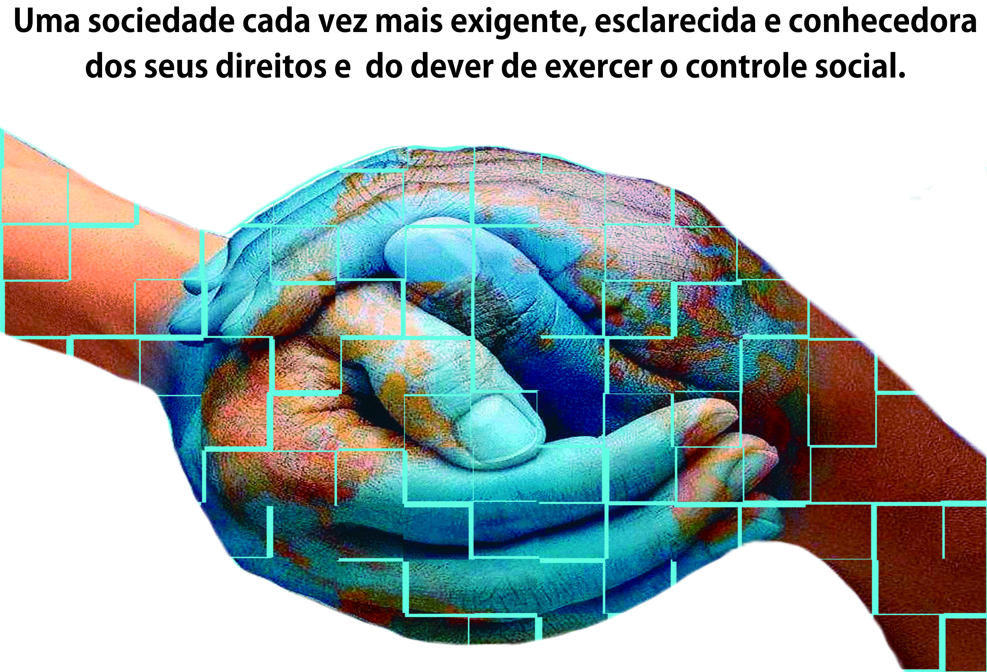
CAPA.....
VII ENCONTRO NACIONAL DOS ÓRGÃOS DE CONTROLE INTERNO

